Slide 1
Тема 4. ОРГАНІЗАЦІЙНІ ЗМІНИ ТА УПРАВЛІННЯ НИМИ

Slide 2
Зміст
1. Сутність організаційних змін
2. Процес організаційних змін
3. Опір організаційним змінам

Slide 3
1. Сутність організаційних змін.
Організаційні зміни – будь-які зміни в одному або кількох елементах підприємства (рівня спеціалізації, діапазону контролю, розподілу повноважень, механізмів координації) на будь-якій стадії її життєвого циклу, що може проявлятися в перетворенні потенціалу підприємства та в зміні розмірів, масштабів та цілей її діяльності.

Slide 4
Організації можуть пристосовуватися до змін у середовищі трьома способами:
1. адаптація до змін у середовищі, які не були заздалегідь визначені. Отже, для цього способу характерним є реагування із запізненням;
2. пристосування до середовища шляхом урахування тенденцій його розвитку. Цей спосіб передбачає наявність механізмів постійного спостереження за середовищем. Його використовують організації, які "шукають" змін;
3. організація намагається пристосовувати середовище під себе. Такий спосіб використовують виключно сильні, великі організації, що займають монопольне становище на ринку.

Slide 5
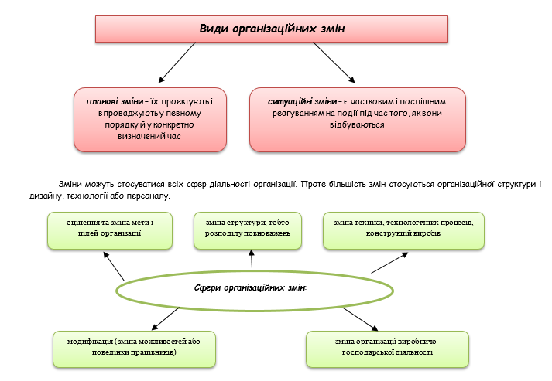

Slide 6
Сфери організаційних змін
Мета. Для виживання організації керівництво повинно періодично оцінювати і змінювати свою мету у відповідності до змін зовнішнього середовища та самої організації. Модифікація мети необхідна навіть для найуспішніших організацій, хоча б тому, що поточна мета вже досягнута.
Частота, з якою необхідно міняти мету, виявляється за допомогою системи контролю, яка повинна інформувати керівництво про відносну ефективність організації в цілому і кожного підрозділу зокрема. Наприклад, коли "IBM" вирішила збільшити частку ринку персональних комп'ютерів, вона повинна була створити відділ, який би відповідав за нову продукцію, розробляв і впроваджував технологію виробництва, готував персонал для виконання нових завдань, а також наймав і навчав велику кількість технічних спеціалістів з ремонту і обслуговування комп'ютерів.

Slide 7
Сфери організаційних змін
Структура. Структурні зміни як частина організаційного процесу відносяться до змін у системі розподілу повноважень і відповідальності, в координаційних та інтеграційних механізмах, у поділі на відділи, в управлінській ієрархії, комітетах і ступені централізації. Структурні зміни - одна з найпоширеніших і видимих форм змін в організації. Вони - реальна необхідність, при значних змінах мети або стратегії організації.
Коли велика організація відкриває новий напрям діяльності, вона створює підрозділ з основною відповідальністю за цю діяльність і проводить інтеграцію керівництва цього напряму з керівництвом решти організації. Наприклад, щоб вийти на ринок з дієтичним напоєм "Кока-кола", був створений спеціальний підрозділ. Приєднання нового підрозділу до тих, які вже були, вимагало змін у системі взаємостосунків, функціях служб на рівні корпорації.

Slide 8
Сфери організаційних змін
Технологія і завдання. Зміни в щільно пов'язаних перемінних — технології і завданнях - належать до змін процесу і графіка виконання завдань, впровадженню нового обладнання або методів, змін нормативів і самого характеру роботи.
Як структурні зміни, зміни технологічні часто руйнують соціальні стереотипи, викликаючи перегляд планів. Зміни в технології можуть викликати модифікацію структури і робочої сили.
Наприклад, коли газети почали заміняти старий спосіб набору електронною системою верстання, виникла потреба в більшій кількості спеціалістів з електроніки і зменшилась потреба в складачах. Коли майже всі газети заявили про перехід на новий вид верстання, вони зустрілись з сильним опором профспілок, які побоювалися скорочення робочих місць.

Slide 9
Сфери організаційних змін
Люди. Зміни в людях допускають модифікацію можливих установок або поведінки персоналу організації.
Це може захопити технічну підготовку, підготовку до міжособового або групового спілкування, мотивацію, лідерсто, оцінку якості виконання роботи, підвищення кваліфікації керівного складу, формування груп. Зміни в людях, оскільки вони часто викликають побоювання через незадоволення потреб, особливо важко зробити ефективними. Наприклад, не всі хочуть мати більше відповідальності або більше вчитися.
Останнім елементом змін в організації є інновації. Отже, інновація – це відмова від застарілої продукції, технології чи іншої споживної вартості на користь застосування нових.
В цілому інноваційний процес охоплює: розробку, випробування, запуск, зростання і занепад творчих ідей.

Slide 10
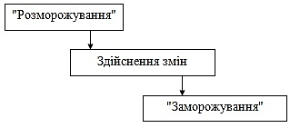
2. Процес організаційних змін
Сутність процесу організаційних змін описується за допомогою моделі К.Левіна, яка включає в себе наступні 3 етапи:

Slide 11
"Розморожування" – це процес визнання необхідності організаційних змін.
Здійснення змін – це самі зміни або процес їх здійснення.
“Заморожування” – це процедури підсилення, підтримки змін до такого ступеня, коли вони стають сталою частиною системи.

Slide 12
Процес організаційних змін включає в себе наступні кроки:
Крок 1. Визнання необхідності змін (про необхідність організаційних змін свідчать, наприклад, зростання невдоволення співробітників організації існуючим станом, падіння показників ефективності діяльності організації тощо).
Крок 2. Визначення цілей організаційних змін.

Slide 13
Крок 3. Діагноз, тобто вивчення причин організаційних змін. Зміни, зокрема, можуть бути обумовлені усіма або деякими з наступних чинників:
- низький рівень оплати праці;
- погані умови роботи;
- некомпетентне керівництво тощо.
Менеджер має чітко розуміти причини змін, щоб вірно визначити, якими повинні бути самі зміни.

Slide 14
Крок 4. Планування змін і вибір техніки змін, що включає:
- визначення витрат, пов’язаних зі здійсненням змін;
- визначення впливу змін на інші елементи організації;
- визначення ступеня участі робітників в проведенні змін;
- вибір техніки (засобів) здійснення змін.
Крок 5. Здійснення змін – проведення організаційних змін.
Крок 6. Оцінка змін. На завершальному етапі менеджер повинен оцінити до чого реально призвели організаційні зміни, які їх кінцеві результати.

Slide 15
Опір організаційним змінам
Опір змінам — звичайна людська реакція. Люди, як правило, чинять опір змінам різними шляхами, боячись реорганізації, звільнення тощо.
Менеджери повинні бути готовими до подолання опору шляхом пояснення персоналу доцільності та неминучості цих змін і чим більш грандіозна зміна передбачається, тим завчасними мають бути підготовчі дії керівника.

Slide 16
Основними причинами опору організаційним змінам є такі:
1) невизначеність. Можливо це найважливіша причини опору змінам. Напередодні змін співробітники стають занепокоєними, знервованими, турботними. Вони занепокоєні щодо своїх можливостей виконувати нову роботу, можливого звільнення тощо;
2) власні (особисті) інтереси окремих менеджерів або груп робітників. Такі інтереси часто суперечать цілям організаційних змін;
3) різне сприйняття. Робітники можуть опиратися змінам тому, що вони не погоджуються з такою оцінкою ситуації, яку запропонував менеджер або просто сприймають її інакше;
4) відчуття втрати. Організаційні зміни, як правило, порушують соціальні взаємозв’язки, що вже склалися в колективі, руйнують міжособові відносини в організації. З іншого боку організаційні зміни загрожують втратою влади, зміною статусу робітника тощо.

Slide 17
стратегії подолання опору організаційним змінам:
- стратегія залучення до участі. Робітники, які приймають участь в плануванні та реалізації змін краще розуміють їх причини. Завдяки участі зменшується вплив особистих інтересів, згладжується розрив міжособових контактів, з’являється можливість запропонувати власні ідеї щодо змін та сприймати ідеї інших співробітників;
- стратегія навчання. Навчання співробітників під майбутні організаційні зміни зменшує ступінь невизначеності та збільшує впевненість щодо подальшої роботи в організації;
- стратегія сприяння. Означає завчасне повідомлення про організаційні зміни, ознайомлення та роз’яснення їх сутності, проведення лише необхідних змін. Все це створює умови для кращого завчасного пристосування до нових умов;

Slide 18
стратегії подолання опору організаційним змінам:
- стратегія переговорів. Має на меті ухвалення "нововведень" шляхом "покупки згоди" тих, хто чинить опір змінам за допомогою матеріальних стимулів;
- стратегія кооптації. Надання особі, яка чинить опір, певних повноважень щодо впровадження та здійснення організаційних змін (наприклад, включення до складу комісії з проведення організаційних змін);
- стратегія маніпулювання. Свідоме використання заздалегідь неповної, неточної або неправильної інформації про зміни з метою отримання підтримки і здійснення змін;
- стратегія примушування. Застосування загрози санкцій за незгоду з проведенням організаційних змін.

Slide 19
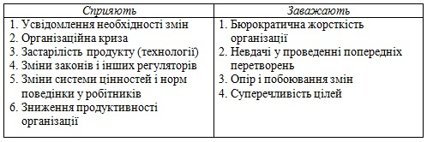
Фактори, які сприяють і заважають проведенню організаційних змін

